Slide 1
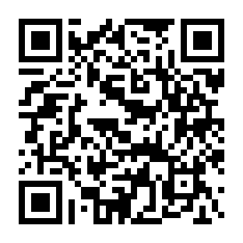
低侵襲画像診断・治療研究会
第30回セミナー
謹啓 時下、ますますご清栄のこととお喜び申し上げます。
下記要領にて低侵襲画像診断・治療研究会第30回セミナーを開催する運びになりました。
今回は、脳腫瘍の画像診断の最近の進歩について教育的講演を実施していただく運びとなりました。
ご多忙中まことに恐縮ですが、多数の皆様のご参加をお待ち申し上げております。
日時
2022年9月16日（金曜日） 18:00～19:30 参加方法：Zoom
開会挨拶
18:00 藤田医科大学医学部 放射線医学教室 教授 外山 宏先生
司会
藤田医科大学医学部 放射線医学教室 臨床准教授 乾 好貴先生
情報提供
18:00～18:10 「 MRI造影剤の安全性情報と最近の話題について 」
GEヘルスケアファーマ株式会社 造影剤領域担当 杉山 真生
指名講演
18:10～18:30 「 脳腫瘍の画像診断（基礎編）」
藤田医科大学医学部 放射線医学教室 臨床准教授 村山 和宏先生
司会
藤田医科大学医学部 放射線医学教室 教授 外山 宏先生
特別講演
18:30～19:30 「 中枢神経画像診断Up to date –脳腫瘍を中心に‐ 」
名古屋市立大学大学院医学研究科 放射線医学分野
教授 樋渡 昭雄先生
閉会挨拶
19:30 藤田医科大学医学部 放射線医学教室 教授 外山 宏先生
※Zoomを利用しセミナーをリアルタイムでWEB配信します。
https://us02web.zoom.us/j/86592776871?pwd=ZkJGVFNtNE5oUkRWS2Q3Z2o0TVRnQT09
上記URL、または二次元コードを読み取りご参加ください。入室後お名前を「ご施設名、ご所属、お名前」
に変更をお願いいたします。ミーティングID: 865 9277 6871パスコード: 899174
問合せ先：藤田医科大学医学部 放射線科 医局
TEL:0562-93-9259 FAX: 0562-95-2253
Email: htoyama@fujita-hu.ac.jp（外山 宏）
主催：GEヘルスケアファーマ株式会社

